Slide 1
Викторина
«Великой Победе
посвящается»
2020

Slide 2
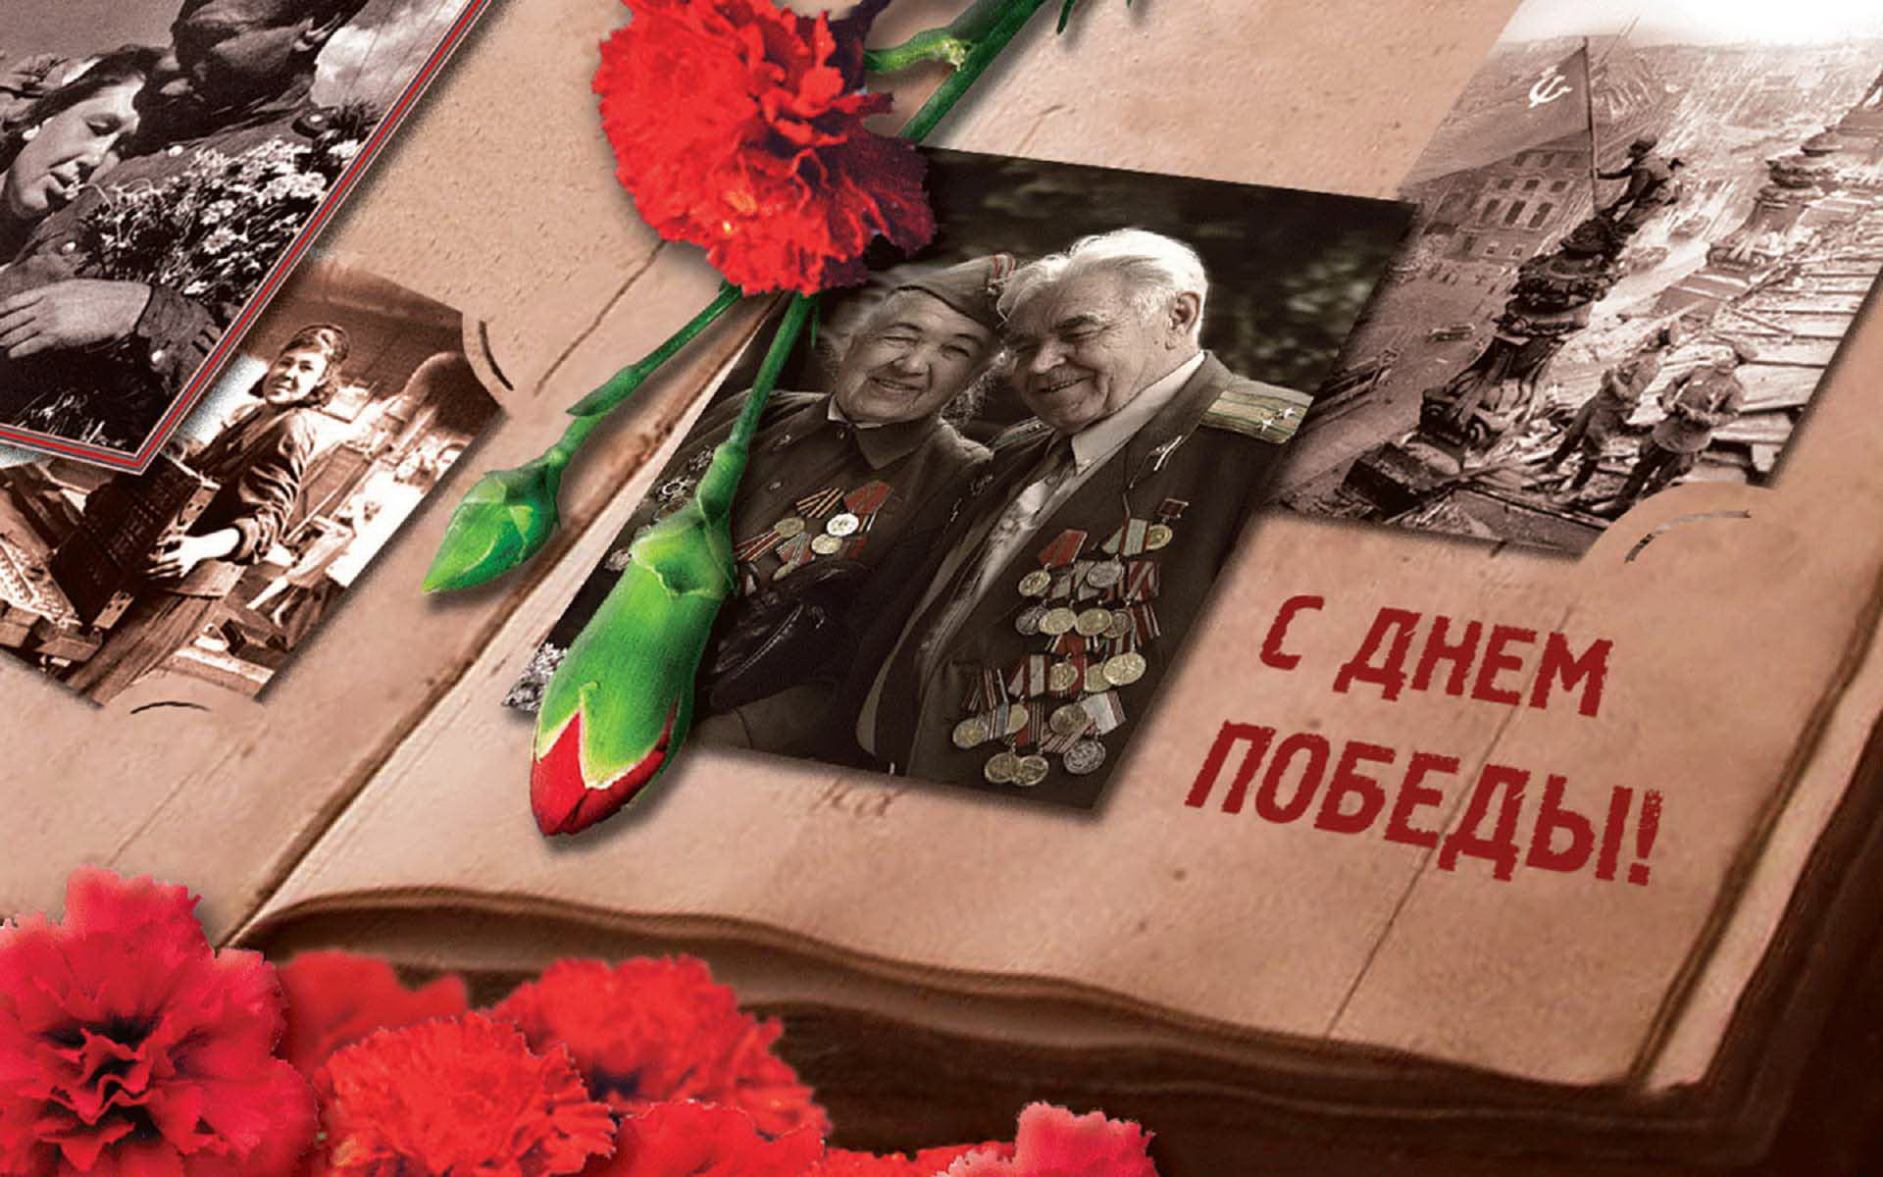

Slide 3
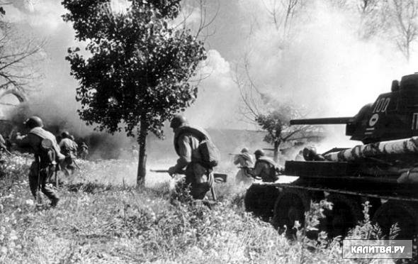
Когда началась
Великая Отечественная война?

Slide 4
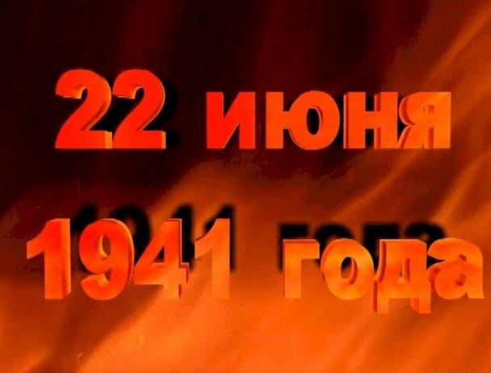

Slide 5
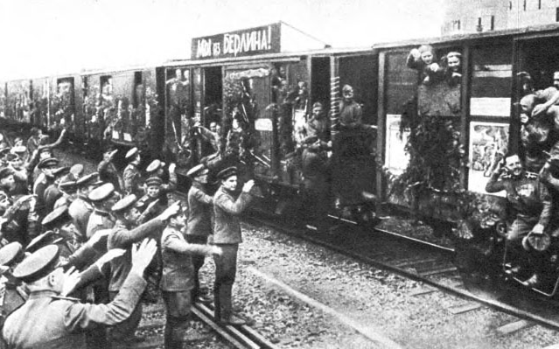
Сколько дней длилась
Великая Отечественная война?

Slide 6
1418 дней

Slide 7
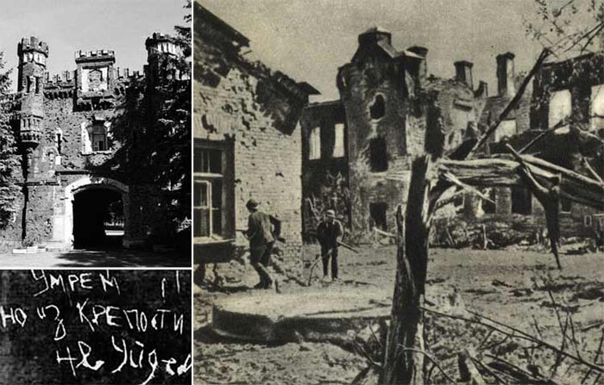
Как называлась пограничная застава,
которая одной из первых приняла на себя
удар фашистских полчищ?

Slide 8
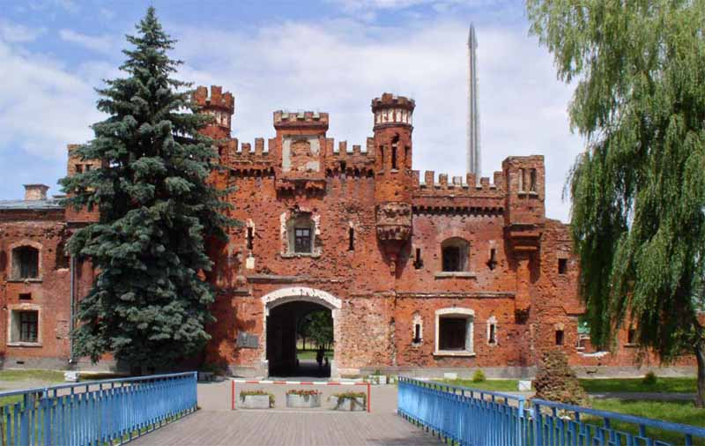
Брестская крепость
Как называлась пограничная застава,
которая одной из первых приняла на себя
удар фашистских полчищ?

Slide 9
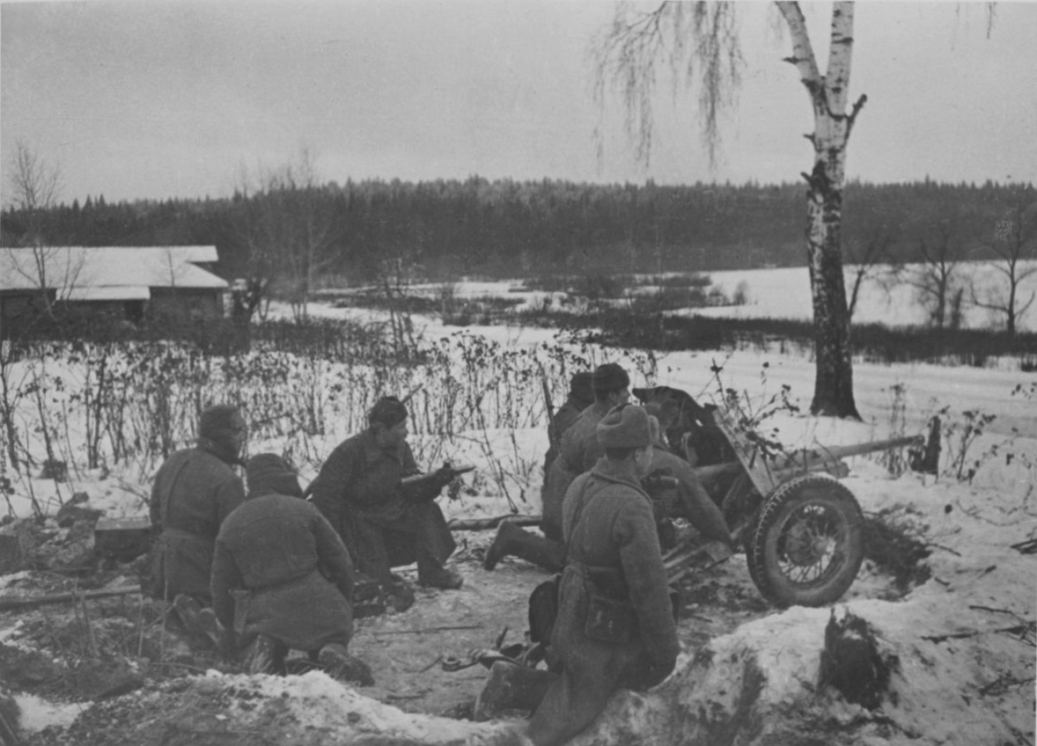
ч
Что вы знаете о героях-панфиловцах?

Slide 10
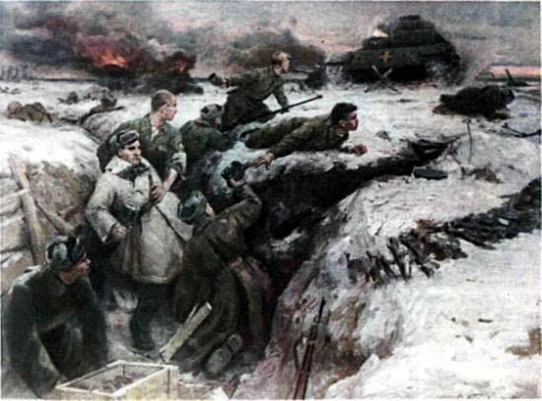
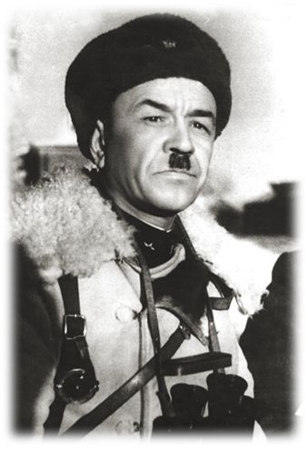
Воины 316 стрелковой дивизии под командова-нием генерала И.В.Панфилова отличились в оборо-
нительных боях под Москвой осенью 1941 года. В неравном четырёхчасовом бою против фашистских танков у разъезда Дубосеково уничтожили 18 вражеских машин.

Slide 11
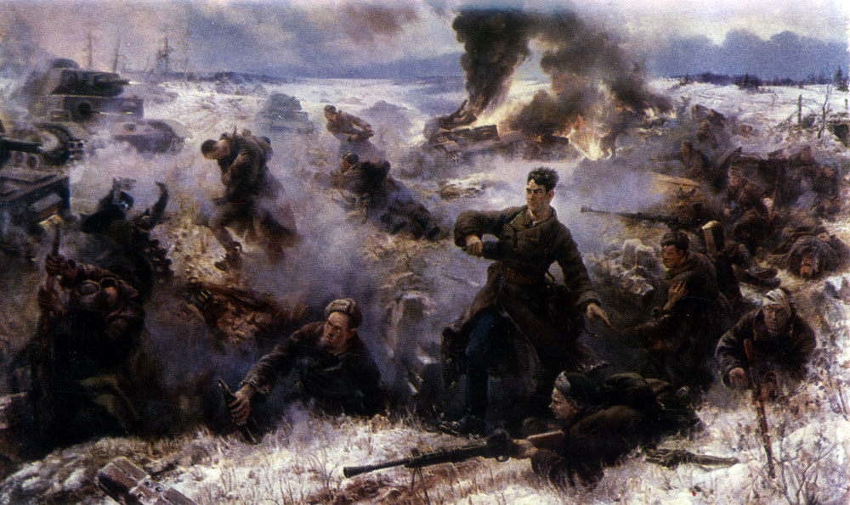
«Велика Россия, отступать некуда –
позади Москва!»
Кому принадлежат эти известные слова?

Slide 12
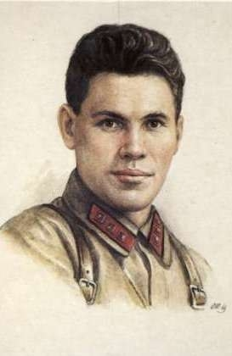
Воин – панфиловец
Клочков
Василий Георгиевич

Slide 13
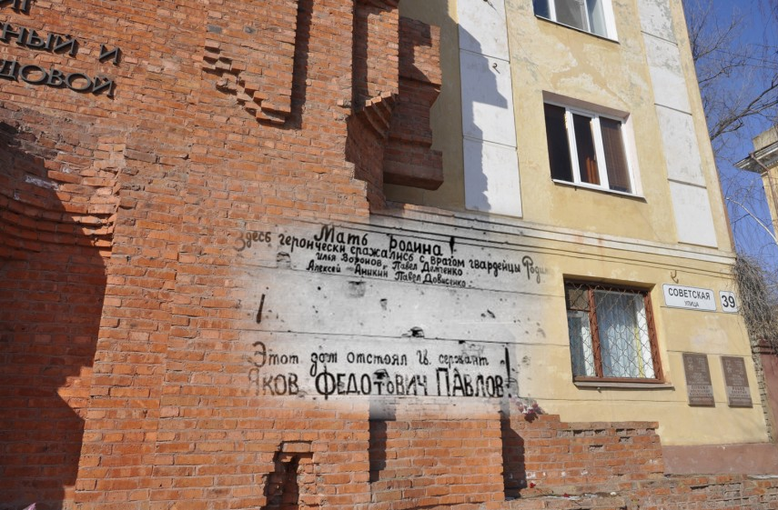
Где расположен «Дом Павлова»?
Почему он так называется?

Slide 14
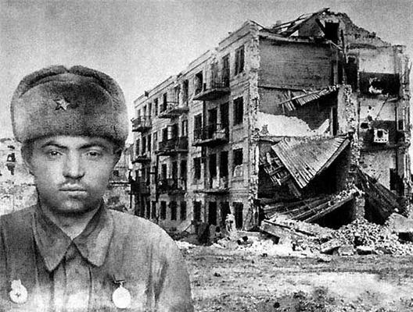
В сентябре 1941 года
во время обороны Сталинграда сержант Я.Павлов с гарнизоном из 24 человек отбил у фашистов и удерживал
в течение трёх суток
четырёхэтажное здание: впоследствии
оно стало опорным
пунктом в системе
обороны города
Сталинграда

Slide 15
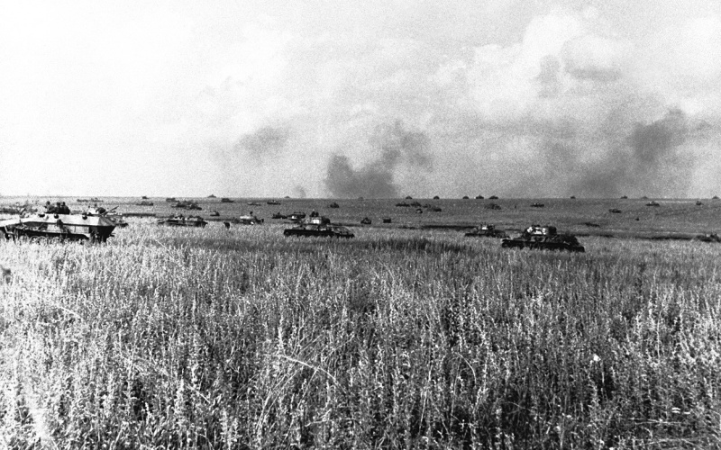
В ходе какой битвы произошло крупнейшее танковое
сражение Великой Отечественной и Второй мировой войны?

Slide 16
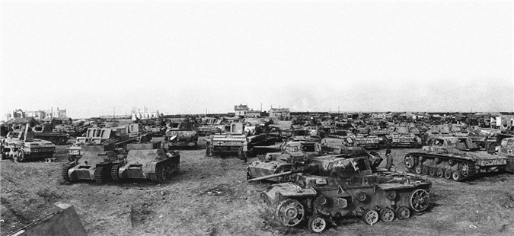
Курская битва: 12 июля 1943 года в районе посёлка Прохоровка Белгородской области произошло танковое сражение. С обеих сторон участвовало до 1200 танков и самоходных орудий.

Slide 17
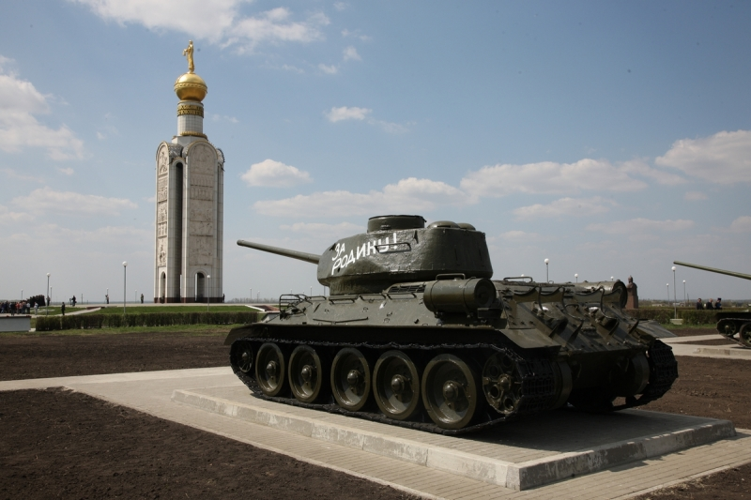

Slide 18
Какому городу посвящены строки:
Я прохожу по улицам твоим,
Где каждый камень – памятник героям.
Вот на фасаде надпись:
«Отстоим!»
А сверху «р» добавлено:
«Отстроим!»

Slide 19
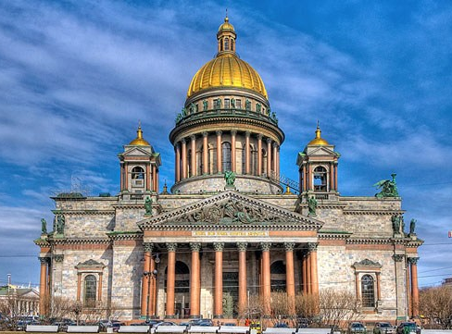
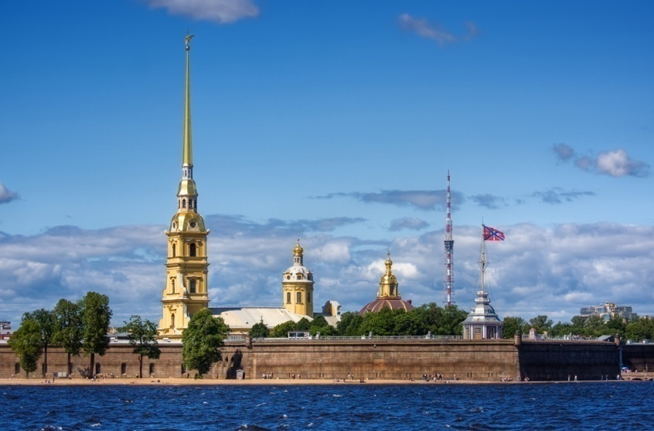
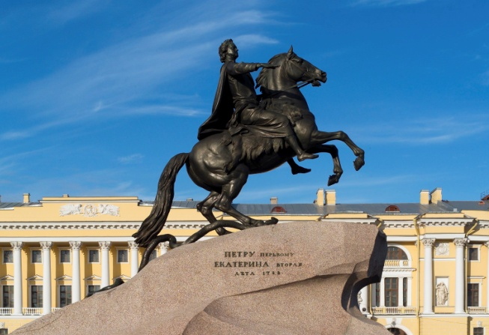
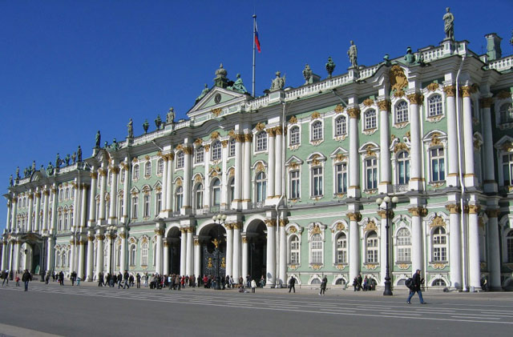
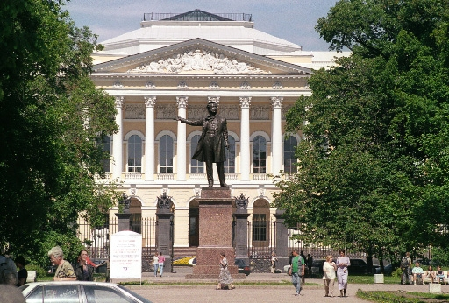
Санкт –
Петербург
Ленинград

Slide 20
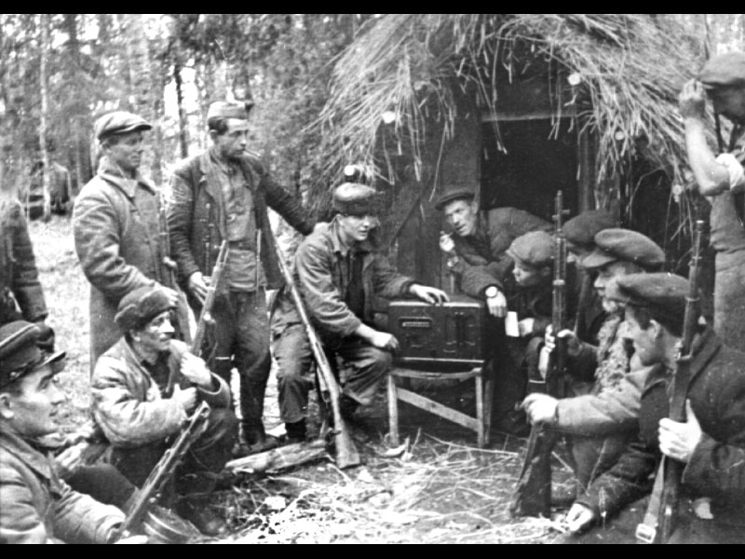
Как во время войны называли партизан,
которые в тылу врага мстили фашистским захватчикам за вероломное нападение на нашу
страну, за террор, грабежи и насилие, творимые
на оккупированной территории?

Slide 21
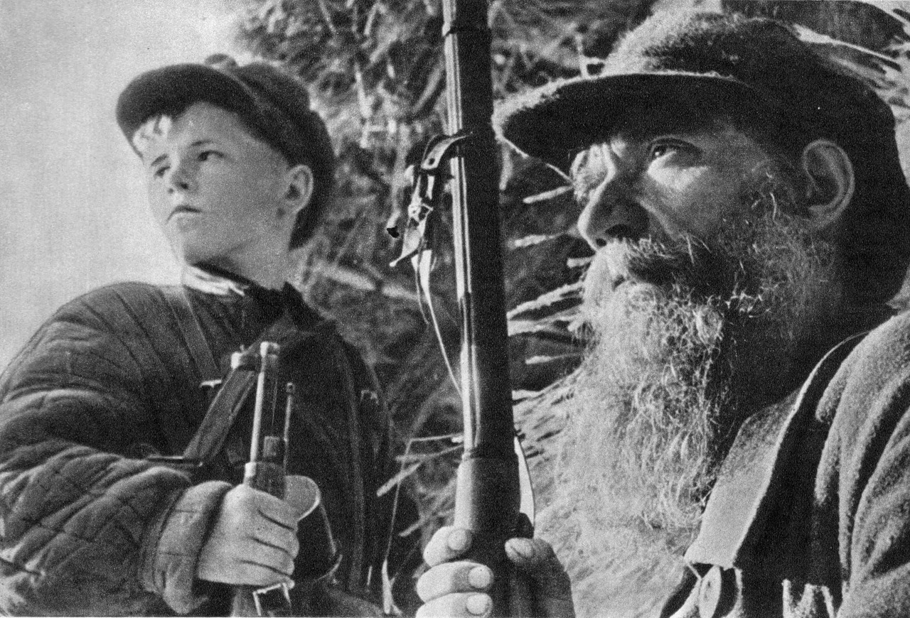
Народные мстители

Slide 22
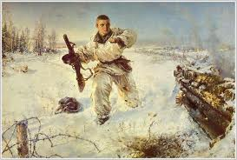
Назовите имя героя войны, который сумел
закрыть своим телом амбразуру вражеского дзота?

Slide 24
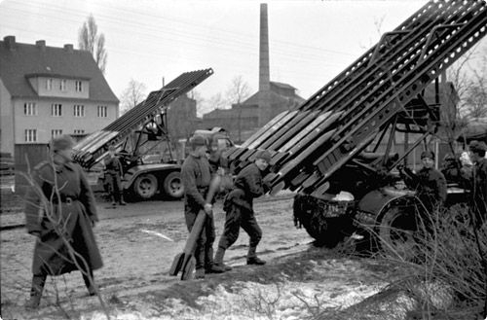
Какое название получило советское реактивное орудие залпового огня
времён Великой Отечественной войны?

Slide 25
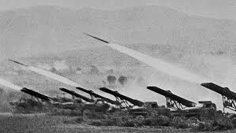
Ракетная установка «Катюша»

Slide 26
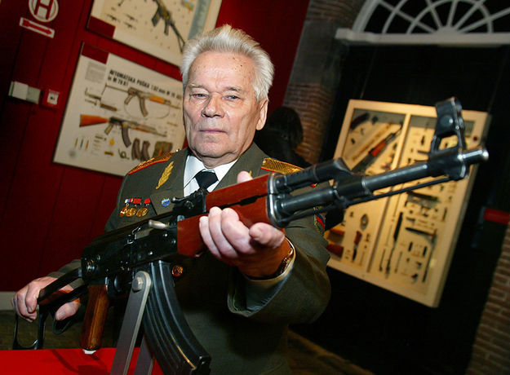
Кем во время Великой Отечественной войны
Михаил Тимофеевич Калашников, знаменитый
конструктор автоматического стрелкового оружия?

Slide 27
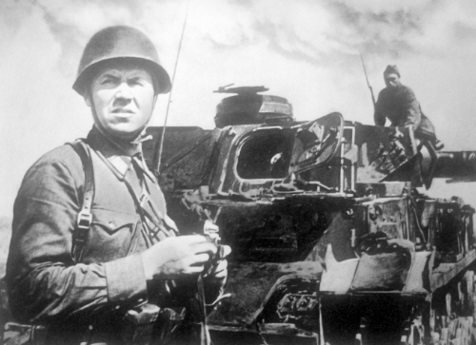
Командир танка М. Калашников

Slide 28
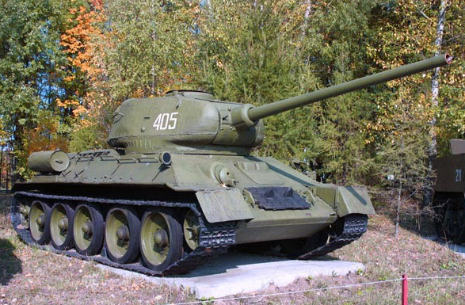
Какой танк стал самым массовым танком Великой Отечественной войны?

Slide 29
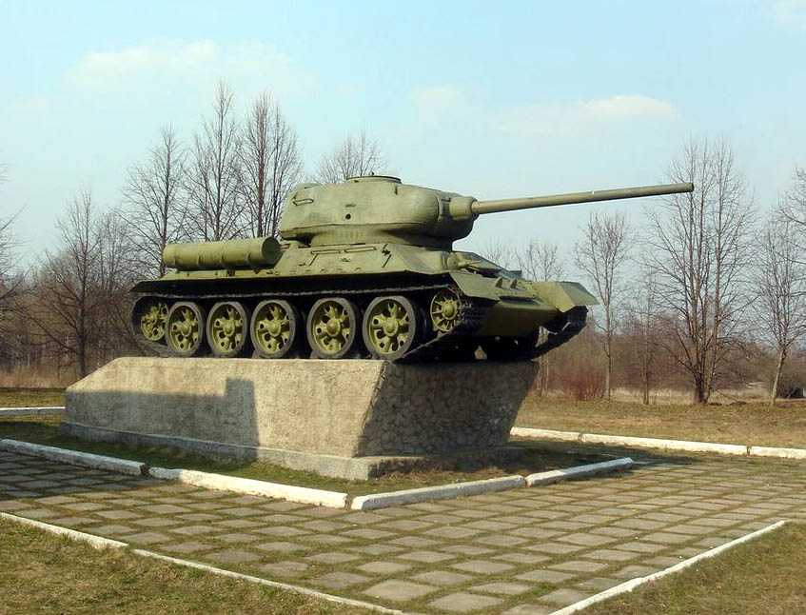
Танк Т-34

Slide 30
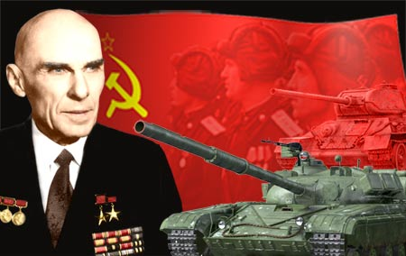
Среди тех, кто разработал танк Т-34, был и наш земляк из Бежицы. Назовите его фамилию.

Slide 31
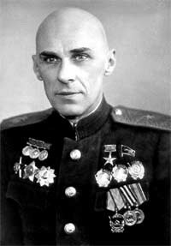
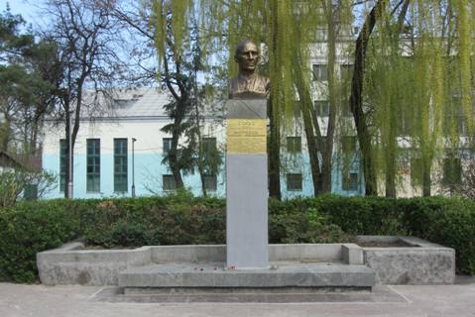
Генерал – майор
Александр Александрович Морозов

Slide 32
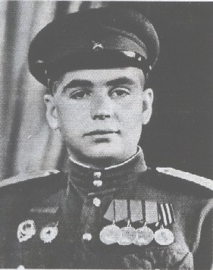
За что вручали самую известную медаль
Великой Отечественной войны?

Slide 34
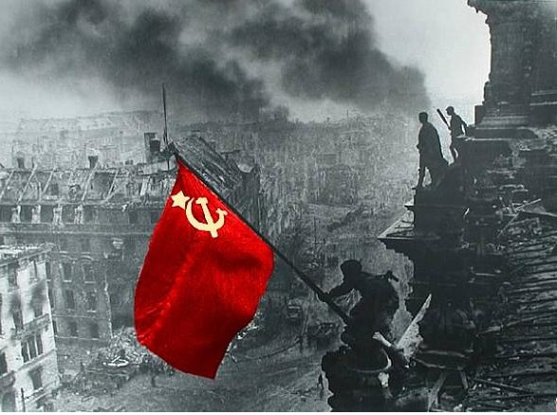
Когда было водружено Знамя Победы
над Рейхстагом в Берлине?

Slide 37
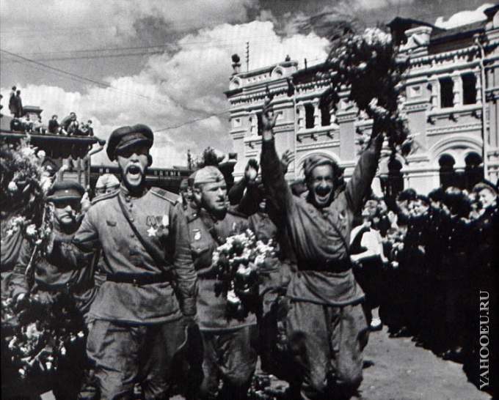
Кто от имени советского Верховного
Главнокомандования принял капитуляцию
фашистской Германии?

Slide 38
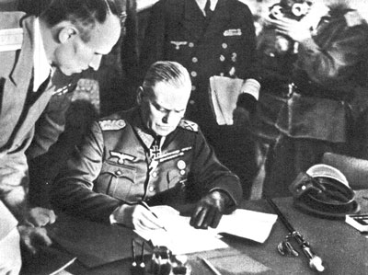
Маршал Георгий Константинович Жуков
8 мая 1945 год

Slide 39
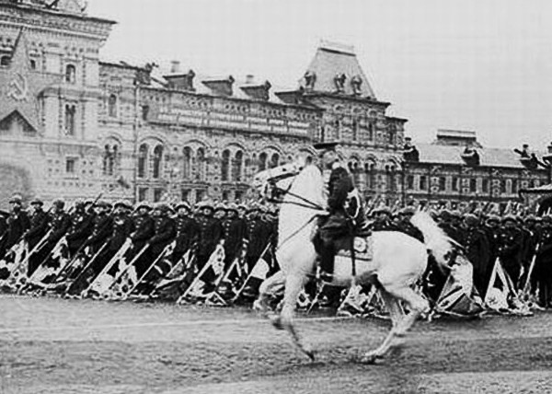
Назовите полководца, принимавшего, парад Победы на Красной площади в Москве
24 июня 1945 года.

Slide 40
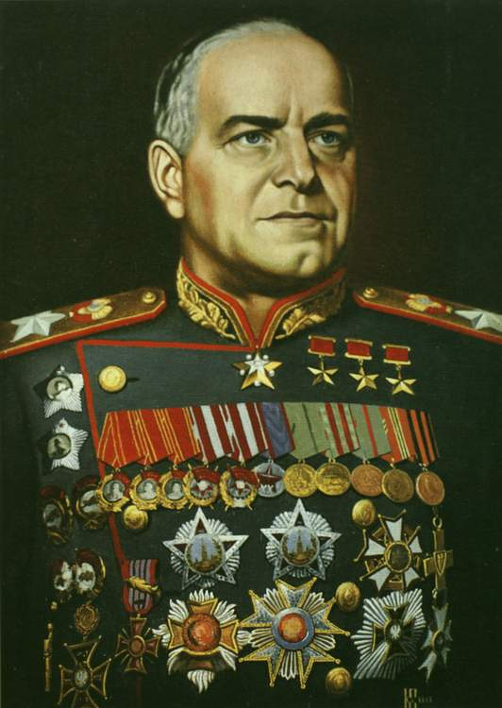
Жуков Г.К.

Slide 41
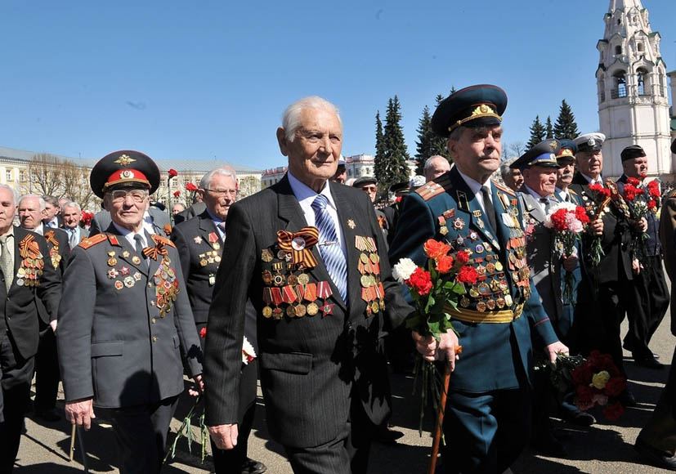
Какая песня композитора Д.Тухманова
звучит каждый год 9 мая, ставшая гимном нашей Победы?

Slide 42
